Slide 1

Социальные сети и рождаемость: исследование факторов создания многодетной семьи
При реализации проекта используются средства государственной поддержки, выделенные в качестве гранта в соответствии с распоряжением
Президента Российской Федерации № 79-рп от 1 апреля 2015 г. и
на основании конкурса, проведенного Фондом ИСЭПИ (Институт социально- экономических и политических исследований).
Иван Павлюткин
Школа общественного действия
«Технологии общественной поддержки многодетной семьи»
euhominid@gmail.com
socrel.pstgu.ru
г. Курс, 29 мая 2016 г.

Slide 2
Социальные науки vs. Реальность семьи
На уровне целого общества сегодня не сложно объяснить - почему люди не рожают детей и разводятся, но почти невозможно объяснить почему случается много рождений и создаются крепкие семьи.
Эмпирически показано, что большая семья – генератор бедности, социального неблагополучия, слабого здоровья, низких шансов на мобильность и т.п.
Вне зависимости от реализуемой фискальной политики доля многодетных семей в России устойчиво не превышает 8% от всех семей. В ЦФО, ДФО, СЗФО – менее 5%.

Slide 3
Как создаются большие семьи в современном городском обществе?
? Традиция (родительская семья, религиозная социализация)
? Стимулы (фискальная политика)
? Сообщество (сети, община, социальное заражение)

Slide 4
Доля многодетных семей в большинстве европейских стран выше среди религиозного населения*.
По данным Европейского исследования ценностей (EVS-2008), в большинстве стран Европы доля многодетных семей (3 или более детей) среди религиозного населения (посещающих религиозные службы раз в месяц или чаще) существенно превышает данный показатель среди нерелигиозного населения.
*Источник данных: Европейское исследование ценностей (EVS – European Values Study), 2008 г., 67786 респондентов, 46 стран. URL: http://www.europeanvaluesstudy.eu/

Slide 5
Однако этот эффект заметен только в странах, где присутствовала ранняя религиозная социализация*.
Религия содержит определенный набор норм и ценностей, в том числе – «норму многодетности», которая передается в ходе социализации. Если религия усвоена рано, то она может оказать существенное влияние на формирование соответствующих норм. Связь между религиозностью и рождаемостью в пост-социалистических странах, где ранняя религиозная социализация практически отсутствовала, очень слаба.
*Источник данных: Европейское исследование ценностей (EVS – European Values Study), 2008 г., 67786 респондентов, 46 стран. URL: http://www.europeanvaluesstudy.eu/

Slide 6
Число многодетных среди воцерковленных православных и представителей других вероисповеданий существенно выше, чем в среднем по России (18-45 лет)*.
Cреди воцерковленных православных в возрасте 18-45 лет выше доля многодетных семей (16% среди причащающихся 1 раз в месяц или чаще), нежели в среднем по России. Доля многодетных среди представителей других вероисповеданий также высока (15%).
*Источник данных: всероссийское исследование «OrthodoxMonitor» (2011-2012 гг.), проводящееся совместно ПСТГУ и ФОМом по всероссийской выборке. Выборка исследования репрезентирует: (1) население РФ (возраст: 18+; 3000 респондентов) и (2) воцерковленное православное сообщество в России (возраст: 18+; причащаются 3 раза в год или чаще; 806 респондентов). Всего 1740 респондентов в возрасте 18-45 лет. URL: http://socrel.pstgu.ru/RU/orthodoxmonitor

Slide 7
Устойчивый разрыв между долей идентифицирующих себя с православием и долей практикующих верующих.
Источник: ВЦИОМ, Левада-центр (1991-2013)

Slide 8
Как создаются большие семьи в современном городском обществе?
? Традиция (родительская семья, религиозная социализация)
? Стимулы (фискальная политика)
? Сообщество (сети, община, социальное заражение)

Slide 9
Роль сетей социальных отношений в расширении многодетности.
Социальное обучение
Социальное заражение
Социальное давление
Социальная помощь

Slide 10
Социальные сети и рождаемость: исследование факторов создания многодетной семьи
Источники данных и анализ
Исследование в больших городах (от 250 тыс. человек) с низкой долей многодетных семей.
Глубинные интервью (от 60 до 120 минут) и этнография:
Москва
Владимир
Архангельск
Взято 53 интервью с многодетными семьями и лидерами инициатив.
Формализованный опрос родителей в многодетных семьях (опрос в паре) в трех федеральных округах (ЦФО, ДФО, СЗФО). Группа «Циркон»
Не менее трех детей в возрасте до 21 года
Большие города (от 250 тыс., кроме Московской области)
4 точки входа (телефонный рекрут, приходы, ассоциации, соц.службы)
1147 респондентов, 500 семей в паре (муж и жена).
Высокий уровень заполняемости (открытые вопросы)
Структура анкеты: ценности, отношения, социальный капитал, религия, активность, структура семьи.

Slide 11
Описание массива
Социальные сети и рождаемость: исследование факторов создания многодетной семьи
Количество детей
Образование
Возрастные группы
Источник данных: Всего 1147 респондентов

Slide 12
Религиозность
Социальные сети и рождаемость: исследование факторов создания многодетной семьи
Участие в службах
Исповедь и причастие
К какому вероисповеданию себя относите?
православие | 83%
протестантизм | 7%
ислам | 1%
католицизм | ,5%
иудаизм | ,1%
другое вероисповедание | ,9%
убеждённый атеист | ,4%
не отношу себя ни к какому вероисповеданию | 6%
Источник данных: Всего 1147 респондентов

Slide 13
Социальные сети и рождаемость: исследование факторов создания многодетной семьи
Связь религиозности и количества детей в семье

Slide 14
Социальные сети и рождаемость: исследование факторов создания многодетной семьи
Связь ценностей семьи и количества детей в семье

Slide 15
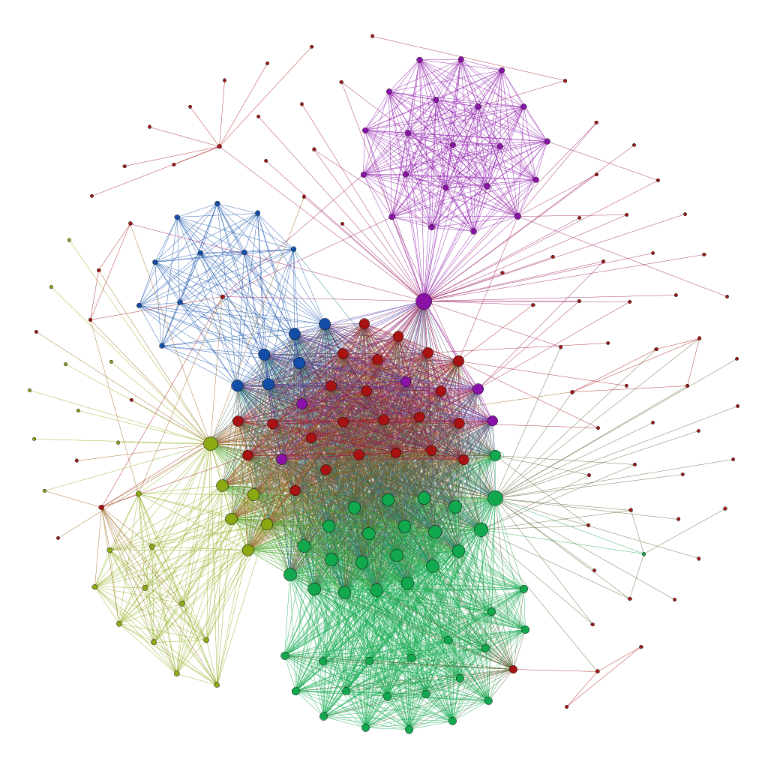
Социальные сети и рождаемость: исследование факторов создания многодетной семьи
Социальное окружение и количество детей в семье

Slide 16
Социальные сети и рождаемость: исследование факторов создания многодетной семьи
Связь совместной деятельности с другими семьями и количества детей в семье

Slide 17
Социальные сети и рождаемость: исследование факторов создания многодетной семьи
Связь социальной активности и количества детей в семье
Участие в деятельности некоммерческих организаций | 3 | 4 | 5 | 6+
Семейные клубы, семейные детские сады и т.п. | 12% | 18% | 22% | 28%
Социально-ориентированные НКО | 10% | 19% | 19% | 29%
Не принимаю участие в деятельности организаций | 65% | 57% | 58% | 35%
Участие в деятельности организаций в месте с членами семьи (% от участвующих) | 81% | 86% | 86% | 96%
Да, руковожу, координирую деятельность | 25% | 24% | 29% | 37%

Slide 18
Что все это значит?
Большая семья
Социальное окружение/сети
Ценности/этика

Slide 19
Социальные сети и рождаемость: исследование факторов создания многодетной семьи
Пример: Составные семьи и православный приход (г. Архангельск)
1993 год. – 1-2 многодетных семьи
2016 год. – около 60-70 многодетных семей (активно последние 10 лет)
Сегодня возникает все больше молодых многодетных семей (дети прихожан)
Предпосылки:
Реконструкция храма и создание прихода с нуля;
Большинство прихожан пришли в Церковь в зрелом возрасте и в браке;
Прихожане с разным социально-экономическим положением
В родительских семьях многодетных не было (возникали конфликты с родителями);
Роль священника (светское образование, идея общины, своя семья)
Генезис социальных форм поддержки семьи как результат развития отношений между прихожанами и не прихожанами занятыми в разных сферах. «Община – это общение…»
Институт крестных родителей (гости, подарки, праздники, походы)
Образцовые семьи (заражение идеей счастливой семьи семьей, моральная среда)
Широкий дарообмен (коляски, стройматериалы, одежда, памперсы, деньги, жилье, смски и т.п.)
Воскресная школа, Центр детского творчества, Сестричество
Спортивные соревнования, Музыкальные группы
Текущие проблемы роста:
Не хватает ответственных лидеров на приходе
Не хватает молодых священников
Отсутствие на региональном уровне форм и механизмов поддержки местных инициатив (инфраструктура, материальное обеспечение, трансфер)
Отсутствие на региональном уровне поддержки семейных форм воспитания детей

Slide 20
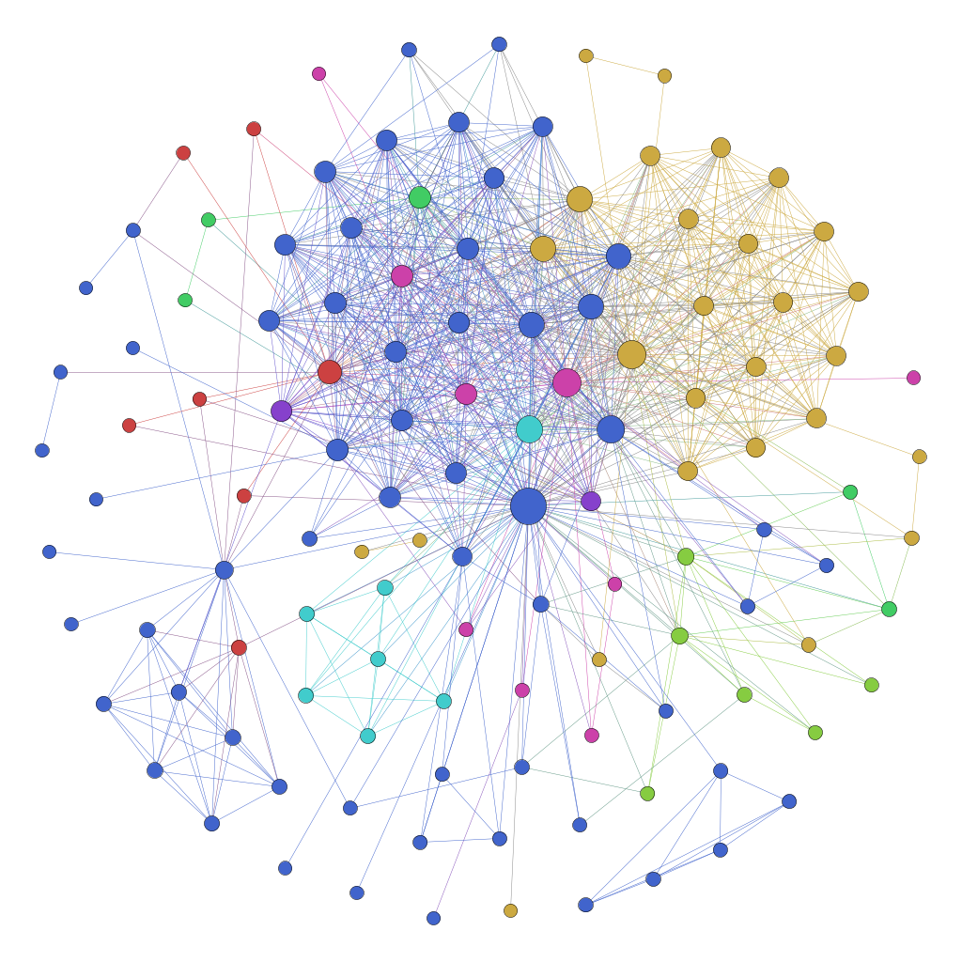
Социальные сети и рождаемость: исследование факторов создания многодетной семьи
«Замкнутая» и «генеративная» социальная сеть
Источник данных: Исследование ПСТГУ «Социальная сеть православной общины».

Slide 21
Социальные сети и рождаемость: исследование факторов создания многодетной семьи
Социальный морфогенезис (М. Арчер, П. Донати)
T1 («предшествующие структуры»)
T4 Воспроизводство
Формирование условий
T2 Социальное T3
взаимодействие
Следующий цикл
T4 Трансформация, Социальная форма

Slide 22

Социальные науки и Реальность семьи
Большие семьи редко возникают в одиночестве – они возникают в определенном типе общины (этика + генеративная социальная сеть).
Большие семьи – генератор социального капитала, реципрокности (дарообмена) и доверия в обществе.
Гипотеза о роли субсидиарности: Рост числа больших семей может происходить за счет поддержки определенных коллективных форм жизни и общения семей (приходские проекты, семейные детские сады, семейные нко и ассоциации).

Slide 23
О чем можно думать в связи с семьей?
Ассоциативность и отношенческие блага: исследование социальных движений и организаций в поддержку семьи
Значение отцовства и воспитание отцовства
Переосмысление баланса «семья- работа». Что думают HR-менеджеры о семье работника и что они делают?
Институт крестных родителей в современной России
Социальные и экономические эффекты большой семьи
Экспертиза семейной и демографической политики

Slide 24
Спасибо за внимание!
Иван Павлюткин
euhominid@gmail.com
socrel.pstgu.ru

